Slide 1
溫室分析技術知識庫

Slide 2
溫室分析技術知識庫
A溫室流體分析 | 1圓頂溫室
 | 2山型溫室
 | 3斜頂溫室
B材料結構分析 | 1圓管材
 | 2型管材
 | 3梁柱
 | 4桁架
 | 5屋架
C溫室結構分析 | 1圓頂溫室
 | 2山型溫室
 | 3斜頂溫室

Slide 3
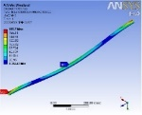
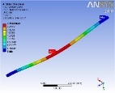
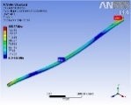
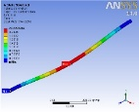
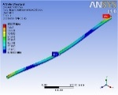
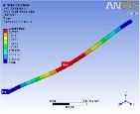
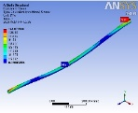
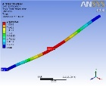
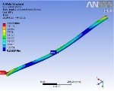
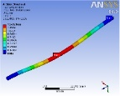
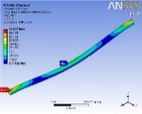
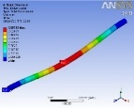
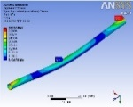
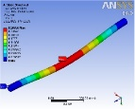
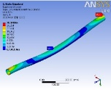
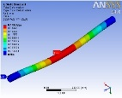
材料結構分析－圓管材
編號 | 形狀 | 公稱尺寸 (") | 外徑尺寸 (mm) | 厚度 (mm) | 截面積 (mm²) | 單位重量 (kg/m) | 材質 | 斷面模數 (cm³/m) | 轉動慣量 Ix(kg*m²) | 面慣性矩 Lx(cm⁴) | 降伏強度 (MPa) | 抗拉強度 (MPa) | 最大應力 (MPa) | 最大變量 (mm) | 單價 (NT/m) | 最大應力圖 | 最大變量圖
R1 | ◎ | 1/2 | 21.2 | 1.6 | 98.52 | 0.78 | SGCC | 0.4 | 0.06 | 0.43 | 205 | 270 | 185.7 | 2.76 | 25.6
R2 | ◎ | 1/2 | 21.2 | 1.6 | 98.52 | 0.78 | SGCC | 0.5 | 0.06 | 0.48 | 205 | 270 | 185.7 | 2.76 | 25.6
R3 | ◎ | 1/2 | 21.2 | 1.8 | 109.7 | 0.86 | SGCC | 0.5 | 0.07 | 0.52 | 205 | 270 | 169.7 | 2.52 | 28.3
R4 | ◎ | 1/2 | 21.2 | 2 | 120.64 | 0.95 | SGCC | 0.5 | 0.08 | 0.56 | 205 | 270 | 156.8 | 2.34 | 31.2
R5 | ◎ | 1/2 | 21.2 | 2.3 | 136.57 | 1.07 | SGCC | 0.6 | 0.09 | 0.62 | 205 | 270 | 141.7 | 2.12 | 35.2
R6 | ◎ | 3/4 | 26.6 | 1.6 | 125.66 | 0.99 | SGCC | 0.7 | 0.08 | 0.99 | 205 | 270 | 113.8 | 1.34 | 32.5
R7 | ◎ | 1 | 33.5 | 1.8 | 179.26 | 1.41 | SGCC | 1.3 | 0.12 | 2.26 | 205 | 270 | 63.9 | 0.59 | 46.4
R8 | ◎ | 1 1/4 | 42.2 | 2 | 252.58 | 1.99 | SGCC | 2.4 | 0.17 | 5.11 | 205 | 270 | 36.8 | 0.27 | 65.4
R9 | ◎ | 1 1/2 | 48.1 | 2 | 289.65 | 2.28 | SGCC | 3.2 | 0.19 | 7.71 | 205 | 270 | 28.4 | 0.18 | 75.0

Slide 4




































材料結構分析－型管材
編號 | 形狀 | 高度 (mm) | 寬度 (mm) | 厚度 (mm) | 截面積 (mm²) | 單位重量 (kg/m) | 材質 | 斷面模數 (cm³/m) | 轉動慣量 Ix(kg*m²) | 面慣性矩 Lx(cm⁴) | 降伏強度 (MPa) | 抗拉強度 (MPa) | 最大應力 (MPa) | 最大變量 (mm) | 單價 (NT/m) | 最大應力圖 | 最大變量圖
C1 |  | 41 | 24 | 1.2 | 122.29 | 0.95 | SS400 | 1.6 | 0.08 | 3.23 | 245 | 450 | 233.42 | 2.81 | 23.0
C2 |  | 24 | 41 | 1.2 | 122.29 | 0.95 | SS400 | 0.9 | 0.08 | 1.05 | 245 | 450 | 135.6 | 1.32 | 23.0
C3 |  | 41 | 41 | 2 | 264.04 | 2.06 | SS400 | 3.7 | 0.17 | 7.54 | 245 | 450 | 133.43 | 1.43 | 49.9
C4 |  | 41 | 41 | 2 | 264.04 | 2.06 | SS400 | 2.8 | 0.17 | 5.84 | 245 | 450 | 42.5 | 0.24 | 49.9
C5 |  | 75 | 45 | 1.6 | 297.54 | 2.32 | SS400 | 7.3 | 0.19 | 27.47 | 245 | 450 | 103.89 | 0.77 | 56.3
C6 |  | 45 | 75 | 1.6 | 297.54 | 2.32 | SS400 | 3.9 | 0.19 | 8.84 | 245 | 450 | 41.71 | 0.32 | 56.3
C7 |  | 75 | 45 | 2.3 | 419.89 | 3.28 | SS400 | 10.1 | 0.27 | 37.97 | 245 | 450 | 55.94 | 0.4 | 79.5
C8 |  | 45 | 75 | 2.3 | 419.89 | 3.28 | SS400 | 5.3 | 0.27 | 12.03 | 245 | 450 | 26.48 | 0.16 | 79.5
S1 |  | 60 | 30 | 2.3 | 392.84 | 3.06 | SS400 | 6.0 | 0.26 | 18.01 | 245 | 450 | 15.38 | 0.08 | 74.2
S2 |  | 120 | 60 | 3.2 | 1111.04 | 8.67 | SS400 | 34.9 | 0.73 | 209.19 | 245 | 450 | 3.67 | 0.01 | 210.2
S3 |  | 60 | 120 | 3.2 | 1111.04 | 8.67 | SS400 | 23.4 | 0.73 | 70.22 | 245 | 450 | 6.33 | 0.04 | 210.2
H |  | 120 | 60 | 2.8 | 1200.64 | 9.36 | SS400 | 32.1 | 0.79 | 192.38 | 245 | 450 | 4.53 | 0.01 | 227.0
2S |  | 120 | 60 | 3.2 | 1070.08 | 8.35 | SS400 | 24.0 | 0.7 | 143.74 | 245 | 450 | 5.28 | 0.01 | 202.5
S4 |  | 120 | 60 | 2.8 | 976.64 | 7.62 | SS400 | 30.9 | 0.65 | 185.27 | 245 | 450 | 4.1 | 0.01 | 184.8

Slide 5
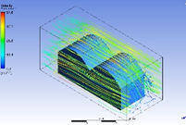
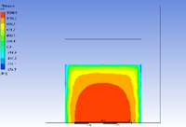
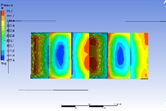
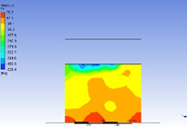
溫室流體分析－圓頂溫室
溫室代號 | 風向 | 風速 (m/s) | 圖示 | 寬度w (m) | 弦高s (m) | 柱高t (m) | 平均風壓a (Pa) | 平均風壓b (Pa) | 平均風壓c (Pa) | 平均風壓d (Pa) | 平均風壓e (Pa) | 平均風壓f (Pa) | 平均風壓g (Pa) | 平均風壓h (Pa) | 最大風速 (m/s)
UBP520_300 | → | 20 |  | 5.2 | 1.5 | 3 | 993 | -253.9 | -960.6 | 87.5 | 306.1 | -955.8 | -406.2 | -64.2 | 57.6
c
d
e
f
g
s
b
a
t
w
h

Slide 6
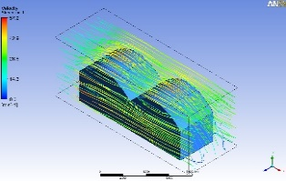
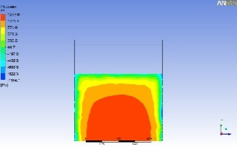
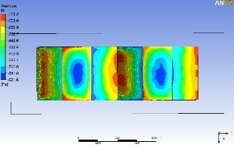
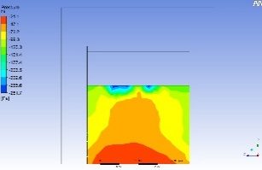
溫室流體分析－圓頂溫室
溫室代號 | 風向 | 風速 (m/s) | 圖示 | 寬度w (m) | 弦高s (m) | 柱高t (m) | 平均風壓a (Pa) | 平均風壓b (Pa) | 平均風壓c (Pa) | 平均風壓d (Pa) | 平均風壓e (Pa) | 平均風壓f (Pa) | 平均風壓g (Pa) | 平均風壓h (Pa) | 最大風速 (m/s)
UBP620_300 | → | 20 |  | 6.2 | 1.5 | 3 | 891.3 | -333.2 | -889.6 | -33.4 | 108.3 | -900.8 | -449.8 | -78.4 | 57.2
c
d
e
f
g
s
b
a
t
w
h

Slide 7
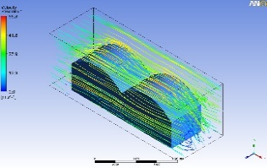
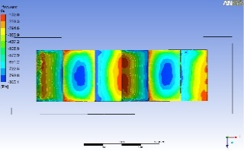
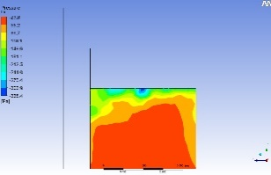
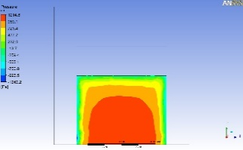
溫室流體分析－圓頂溫室
溫室代號 | 風向 | 風速 (m/s) | 圖示 | 寬度w (m) | 弦高s (m) | 柱高t (m) | 平均風壓a (Pa) | 平均風壓b (Pa) | 平均風壓c (Pa) | 平均風壓d (Pa) | 平均風壓e (Pa) | 平均風壓f (Pa) | 平均風壓g (Pa) | 平均風壓h (Pa) | 最大風速 (m/s)
UBP680_300 | → | 20 |  | 6.8 | 1.5 | 3 | 873 | -349.3 | -844.6 | -80.4 | 71.4 | -879.9 | -478.2 | -63.9 | 55.8
c
d
e
f
g
s
b
a
t
w
h

Slide 8
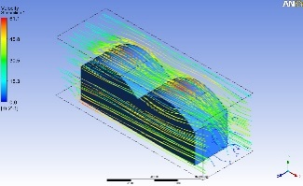
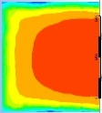
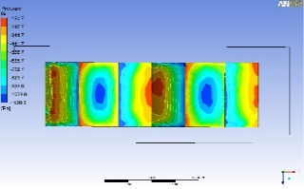
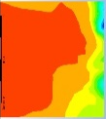
溫室流體分析－圓頂溫室
溫室代號 | 風向 | 風速 (m/s) | 圖示 | 寬度w (m) | 弦高s (m) | 柱高t (m) | 平均風壓a (Pa) | 平均風壓b (Pa) | 平均風壓c (Pa) | 平均風壓d (Pa) | 平均風壓e (Pa) | 平均風壓f (Pa) | 平均風壓g (Pa) | 平均風壓h (Pa) | 最大風速 (m/s)
UBP680_350 | → | 20 |  | 6.8 | 1.5 | 3.5 | 1067 | -287.4 | -1118.9 | -92.4 | 111.4 | -1203.1 | -591.3 | -74.3 | 61.1
c
d
e
f
g
s
b
a
t
w
h

Slide 9
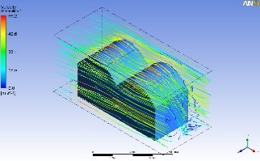
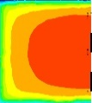
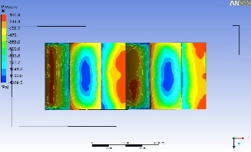
溫室流體分析－圓頂溫室
溫室代號 | 風向 | 風速 (m/s) | 圖示 | 寬度w (m) | 弦高s (m) | 柱高t (m) | 平均風壓a (Pa) | 平均風壓b (Pa) | 平均風壓c (Pa) | 平均風壓d (Pa) | 平均風壓e (Pa) | 平均風壓f (Pa) | 平均風壓g (Pa) | 平均風壓h (Pa) | 最大風速 (m/s)
UTP960_350 | → | 20 |  | 9.6 | 1.5 | 3.5 | 1247.7 | -101.3 | -1265.3 | 178.4 | 380.9 | -1289.4 | -465.2 | -62.5 | 66.2
c
d
e
f
g
s
b
a
t
w
h

Slide 10
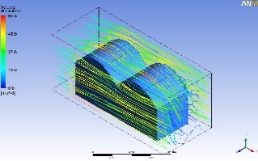
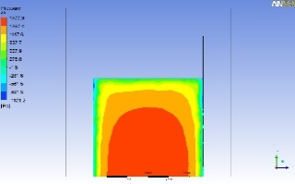
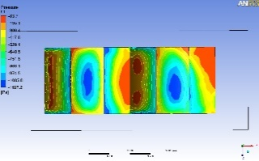
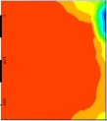
溫室流體分析－圓頂溫室
溫室代號 | 風向 | 風速 (m/s) | 圖示 | 寬度w (m) | 弦高s (m) | 柱高t (m) | 平均風壓a (Pa) | 平均風壓b (Pa) | 平均風壓c (Pa) | 平均風壓d (Pa) | 平均風壓e (Pa) | 平均風壓f (Pa) | 平均風壓g (Pa) | 平均風壓h (Pa) | 最大風速 (m/s)
UTP1040_350 | → | 20 |  | 10.4 | 1.5 | 3.5 | 1279.1 | -91.9 | -1184.6 | 158.6 | 382.1 | -1162.6 | -405.6 | -56.7 | 65.3
c
d
e
f
g
s
b
a
t
w
h

Slide 11
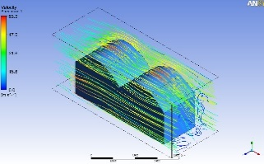
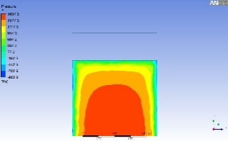
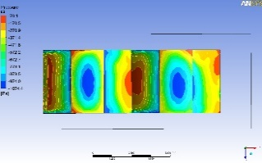
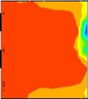
溫室流體分析－圓頂溫室
溫室代號 | 風向 | 風速 (m/s) | 圖示 | 寬度w (m) | 弦高s (m) | 柱高t (m) | 平均風壓a (Pa) | 平均風壓b (Pa) | 平均風壓c (Pa) | 平均風壓d (Pa) | 平均風壓e (Pa) | 平均風壓f (Pa) | 平均風壓g (Pa) | 平均風壓h (Pa) | 最大風速 (m/s)
UTP1140_350 | → | 20 |  | 11.4 | 1.5 | 3.5 | 1237.6 | -151 | -1110.5 | 162.5 | 332.7 | -1103.1 | -433.8 | -72 | 63.3
c
d
e
f
g
s
b
a
t
w
h

Slide 12
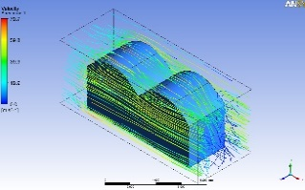
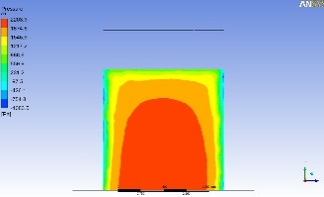
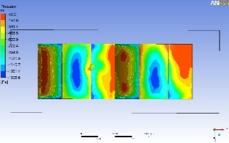
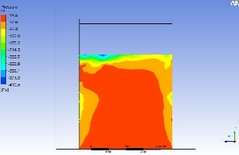
溫室流體分析－圓頂溫室
溫室代號 | 風向 | 風速 (m/s) | 圖示 | 寬度w (m) | 弦高s (m) | 柱高t (m) | 平均風壓a (Pa) | 平均風壓b (Pa) | 平均風壓c (Pa) | 平均風壓d (Pa) | 平均風壓e (Pa) | 平均風壓f (Pa) | 平均風壓g (Pa) | 平均風壓h (Pa) | 最大風速 (m/s)
UTP1140_400 | → | 20 |  | 11.4 | 1.5 | 4 | 1770 | 326.8 | -1435.3 | 194.7 | 506.3 | -1430.7 | -382.2 | -58.4 | 79.7
c
d
e
f
g
s
b
a
t
w
h

Slide 13
溫室流體分析－圓頂溫室 UBP型風壓比較
c
d
e
f
g
s
b
a
t
w
h
溫室代號 | 風向 | 風速 (m/s) | 寬度w (m) | 弦高s (m) | 柱高t (m) | 平均風壓a (Pa) | 平均風壓b (Pa) | 平均風壓c (Pa) | 平均風壓d (Pa) | 平均風壓e (Pa) | 平均風壓f (Pa) | 平均風壓g (Pa) | 平均風壓h (Pa) | 最大風速 (m/s)
UBP520_300 | → | 20 | 5.2 | 1.5 | 3 | 993 | -253.9 | -960.6 | 87.5 | 306.1 | -955.8 | -406.2 | -64.2 | 57.6
UBP620_300 | → | 20 | 6.2 | 1.5 | 3 | 891.3 | -333.2 | -889.6 | -33.4 | 108.3 | -900.8 | -449.8 | -78.4 | 57.2
UBP680_300 | → | 20 | 6.8 | 1.5 | 3 | 873 | -349.3 | -844.6 | -80.4 | 71.4 | -879.9 | -478.2 | -63.9 | 55.8
UBP680_350 | → | 20 | 6.8 | 1.5 | 3.5 | 1067 | -287.4 | -1118.9 | -92.4 | 111.4 | -1203.1 | -591.3 | -74.3 | 61.1

Slide 14
溫室流體分析－圓頂溫室 UTP型風壓比較
c
d
e
f
g
s
b
a
t
w
h
溫室代號 | 風向 | 風速 (m/s) | 寬度w (m) | 弦高s (m) | 柱高t (m) | 平均風壓a (Pa) | 平均風壓b (Pa) | 平均風壓c (Pa) | 平均風壓d (Pa) | 平均風壓e (Pa) | 平均風壓f (Pa) | 平均風壓g (Pa) | 平均風壓h (Pa) | 最大風速 (m/s)
UTP960_350 | → | 20 | 9.6 | 1.5 | 3.5 | 1247.7 | -101.3 | -1265.3 | 178.4 | 380.9 | -1289.4 | -465.2 | -62.5 | 66.2
UTP1040_350 | → | 20 | 10.4 | 1.5 | 3.5 | 1279.1 | -91.9 | -1184.6 | 158.6 | 382.1 | -1162.6 | -405.6 | -56.7 | 65.3
UTP1140_350 | → | 20 | 11.4 | 1.5 | 3.5 | 1237.6 | -151 | -1110.5 | 162.5 | 332.7 | -1103.1 | -433.8 | -72 | 63.3
UTP1140_400 | → | 20 | 11.4 | 1.5 | 4 | 1770 | 326.8 | -1435.3 | 194.7 | 506.3 | -1430.7 | -382.2 | -58.4 | 79.7

Slide 15
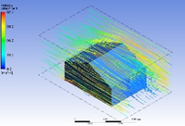
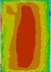
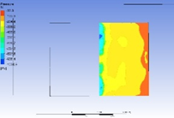


溫室流體分析－山型溫室
溫室代號 | 風向 | 風速 (m/s) | 圖示 | 寬度w (m) | 弦高s (m) | 柱高t (m) | 平均風壓a (Pa) | 平均風壓b (Pa) | 平均風壓c (Pa) | 平均風壓d (Pa) | 最大風速 (m/s)
UP540_185 | → | 20 |  | 5.4 | 3.05 | 1.85 | 1112.4 | 187.3 | -248.5 | -36.8 | 52
b
c
h
d
a
t
w

Slide 16





溫室流體分析－山型溫室
溫室代號 | 風向 | 風速 (m/s) | 圖示 | 寬度w (m) | 弦高s (m) | 柱高t (m) | 平均風壓a (Pa) | 平均風壓b (Pa) | 平均風壓c (Pa) | 平均風壓d (Pa) | 最大風速 (m/s)
UP600_205 | → | 20 |  | 6 | 3.45 | 2.05 | 1656.4 | 667.8 | -213.3 | -28.8 | 61.7
b
c
h
d
a
t
w

Slide 17





溫室流體分析－山型溫室
溫室代號 | 風向 | 風速 (m/s) | 圖示 | 寬度w (m) | 弦高s (m) | 柱高t (m) | 平均風壓a (Pa) | 平均風壓b (Pa) | 平均風壓c (Pa) | 平均風壓d (Pa) | 最大風速 (m/s)
UP720_180 | → | 20 |  | 7.2 | 3.8 | 1.8 | 1273 | 506.6 | -158.1 | -33.6 | 49.9
b
c
h
d
a
t
w

Slide 18





溫室流體分析－山型溫室
溫室代號 | 風向 | 風速 (m/s) | 圖示 | 寬度w (m) | 弦高s (m) | 柱高t (m) | 平均風壓a (Pa) | 平均風壓b (Pa) | 平均風壓c (Pa) | 平均風壓d (Pa) | 最大風速 (m/s)
UP720_400 | → | 20 |  | 7.2 | 6 | 4 | 1884.1 | 656.8 | -228.6 | -46.2 | 66.1
b
c
h
d
a
t
w

Slide 19





溫室流體分析－山型溫室
溫室代號 | 風向 | 風速 (m/s) | 圖示 | 寬度w (m) | 弦高s (m) | 柱高t (m) | 平均風壓a (Pa) | 平均風壓b (Pa) | 平均風壓c (Pa) | 平均風壓d (Pa) | 最大風速 (m/s)
UP800_400 | → | 20 |  | 8 | 6 | 4 | 1843.5 | 552 | -244.7 | -39.8 | 66.4
b
c
h
d
a
t
w

Slide 20





溫室流體分析－山型溫室
溫室代號 | 風向 | 風速 (m/s) | 圖示 | 寬度w (m) | 弦高s (m) | 柱高t (m) | 平均風壓a (Pa) | 平均風壓b (Pa) | 平均風壓c (Pa) | 平均風壓d (Pa) | 最大風速 (m/s)
UP800_500 | → | 20 |  | 8 | 7 | 5 | 1914.7 | 455.3 | -334.2 | -48.4 | 71.3
b
c
h
d
a
t
w

Slide 21
溫室流體分析－山型溫室風壓比較
b
c
h
a
t
w
d
溫室代號 | 風向 | 風速 (m/s) | 寬度w (m) | 棟高h (m) | 柱高t (m) | 平均風壓a (Pa) | 平均風壓b (Pa) | 平均風壓c (Pa) | 平均風壓d (Pa) | 最大風速 (m/s)
UP540_185 | → | 20 | 5.4 | 3.05 | 1.85 | 1112.4 | 187.3 | -248.5 | -36.8 | 52
UP600_205 | → | 20 | 6 | 3.45 | 2.05 | 1656.4 | 667.8 | -213.3 | -28.8 | 61.7
UP720_180 | → | 20 | 7.2 | 3.8 | 1.8 | 1273 | 506.6 | -158.1 | -33.6 | 49.9
UP720_400 | → | 20 | 7.2 | 6 | 4 | 1884.1 | 656.8 | -228.6 | -46.2 | 66.1
UP800_400 | → | 20 | 8 | 6 | 4 | 1843.5 | 552 | -244.7 | -39.8 | 66.4
UP800_500 | → | 20 | 8 | 7 | 5 | 1914.7 | 455.3 | -334.2 | -48.4 | 71.3

Slide 22




溫室流體分析－斜頂溫室
溫室代號 | 風向 | 風速 (m/s) | 圖示 | 屋斜角α (度) | 肩高h (m) | 跨距w (m) | 平均風壓a (Pa) | 平均風壓b (Pa) | 平均風壓c (Pa) | 最大風速 (m/s)
SP1100_12 | → | 20 |  | 12 | 4 | 11 | 643.2 | -49.5 | -81.3 | 40.9
b
α
c
a
h
w

Slide 23




溫室流體分析－斜頂溫室
溫室代號 | 風向 | 風速 (m/s) | 圖示 | 屋斜角α (度) | 肩高h (m) | 跨距w (m) | 平均風壓a (Pa) | 平均風壓b (Pa) | 平均風壓c (Pa) | 最大風速 (m/s)
SP1100_20 | → | 20 |  | 20 | 4 | 11 | 860 | 222.2 | -86.9 | 42.6
b
α
c
a
h
w

Slide 24




溫室流體分析－斜頂溫室
溫室代號 | 風向 | 風速 (m/s) | 圖示 | 屋斜角α (度) | 肩高h (m) | 跨距w (m) | 平均風壓a (Pa) | 平均風壓b (Pa) | 平均風壓c (Pa) | 最大風速 (m/s)
SP1100_23 | → | 20 |  | 23 | 4 | 11 | 1027 | 416.5 | -86.1 | 45
b
α
c
a
h
w

Slide 25




溫室流體分析－斜頂溫室
溫室代號 | 風向 | 風速 (m/s) | 圖示 | 屋斜角α (度) | 肩高h (m) | 跨距w (m) | 平均風壓a (Pa) | 平均風壓b (Pa) | 平均風壓c (Pa) | 最大風速 (m/s)
SP1100_30 | → | 20 |  | 30 | 4 | 11 | 1073.1 | 514.6 | -85 | 44.3
b
α
c
a
h
w

Slide 26
溫室流體分析－斜頂溫室風壓比較
b
α
a
h
c
w
溫室代號 | 風向 | 風速 (m/s) | 屋斜角α (度) | 肩高h (m) | 跨距w (m) | 平均風壓a (Pa) | 平均風壓b (Pa) | 平均風壓c (Pa) | 最大風速 (m/s)
SP1100_12 | → | 20 | 12 | 4 | 11 | 643.2 | -49.5 | -81.3 | 40.9
SP1100_20 | → | 20 | 20 | 4 | 11 | 860 | 222.2 | -86.9 | 42.6
SP1100_23 | → | 20 | 23 | 4 | 11 | 1027 | 416.5 | -86.1 | 45
SP1100_30 | → | 20 | 30 | 4 | 11 | 1073.1 | 514.6 | -85 | 44.3

Slide 27
溫室流體分析－溫室風壓總比較
圓頂溫室 UBP型 UTP型
山型溫室 UP型
斜頂溫室 SP型

Slide 28
鋼板
中鋼內銷盤
日期 | 價格
20200801 | 24.247 | 元/公斤
熱浸鍍鋅鋼捲
中鋼內銷盤
日期 | 價格
20200801 | 32.873 | 元/公斤

